Slide 1
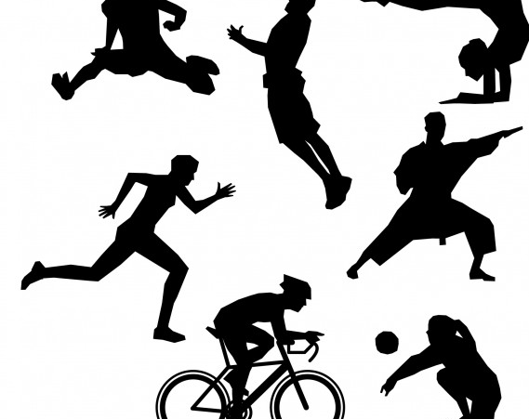
Fizyka na Igrzyskach Olimpijskich

Slide 2
Jak wiemy fizyka obecna jest w naszym życiu na co dzień, choć często nie zdajemy sobie z tego sprawy. Towarzyszy nam w każdym momencie i w każdej dziedzinie, również w sporcie. To tutaj najwyraźniej widać jak bezwzględna siła grawitacji zderza się z siłą tarcia i odwrotnie. Również opór nie tylko powietrza, ale także wody odgrywa istotną rolę w sporcie, umożliwiając uprawianie takich sportów jak lekkoatletyka czy pływanie. W zasadzie gdyby nie fizyka i prawa nią rządzące, prawdopodobnie uprawianie jakiegokolwiek sportu byłoby rzeczą niewykonalną.
Fizyka w życiu codziennym i sporcie

Slide 3
Koszykówka
Siatkówka
Piłka nożna
Łyżwiarstwo figurowe
Narciarstwo
Skok o tyczce
Pchnięcie kulą
Rzut oszczepem
Bieganie
Nurkowanie
Pływanie
Wyścigi Formuły 1
Fizyka w sporcie- dyscypliny

Slide 4
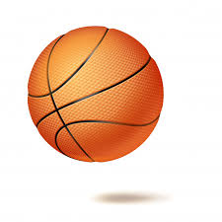
Koszykówka
Równanie ruchu prędkości piłki zależy od:
przyspieszenia ziemskiego,
prędkości
konta rzutu
wysokości, na której znajduje się kosz.

Slide 5
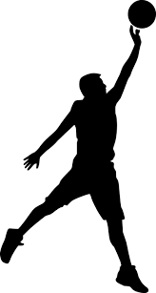
Większa masa piłki oznacza większy ciężar piłki:
F = m * g
p = m * v
Pęd opisuje ciała w ruchu. Im większa masa i/lub prędkość ciał, tym większy pęd.
W koszykówce może mieć pozytywne bądź negatywne skutki, ponieważ pęd odgrywa ważną rolę podczas zderzeń ciał.
v = s / t
Aby zwiększyć prędkość musimy skrócić czas, w którym zostanie przemierzony pewien odcinek drogi.
Wpływa to także na przyspieszenie:
Im większa zmiana prędkości, tym większe przyspieszenie. Wartość przyspieszenia zależy także od siły działającej na ciało oraz masy ciała.

Slide 6
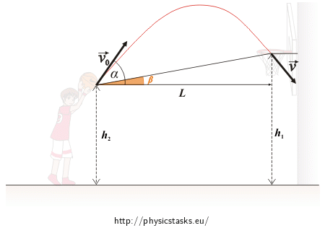
V₀- prędkość początkowa
L- zasięg rzutu
V- prędkość z jaką piłka wpada do kosza
h₁- wysokość kosza nad ziemią
h₂- wysokość z jakiej koszykarz wyrzuca piłkę

Slide 7
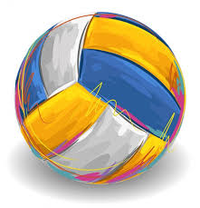
Siatkówka
Fizyka ma wpływ na każdy element siatkówki, czyli obronę, przyjęcie, atak i zagrywkę.
Elementy fizyki, które wpływają na grę zawodnika:
Siła
Przyspieszenie
Pęd
Prędkość
Masa
Energia kinetyczna i potencjalna
Siła ciężkości
Zasady dynamiki

Slide 8
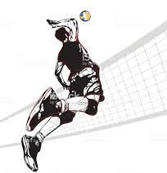
O tym, jaki pęd zostanie nadany piłce decydować będą możliwości siłowe atakującego, a także sposób, w jaki zostaną one wykorzystane. Angażując całą siłę mięśni obręczy barkowej i kończyny górnej, siatkarz może pozwolić ręce podążać za piłką na wzór techniki rzutu oszczepem.
Zgodnie z zasadami dynamiki większa prędkość będzie rozwinięta przez obiekt, gdy nadamy mu większe przyspieszenie. To zaś, przy stałej sile, będzie tym większe, im dłuższa będzie droga, na której obiekt będzie przyspieszany. Ponadto, wstępne rozciągnięcie mięśni w fazie przygotowawczej do ruchu właściwego, sprzyja rozwinięciu większej siły i nadaniu kończynie większego przyspieszenia.

Slide 9
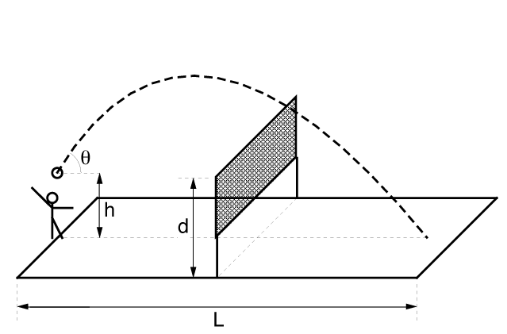

Slide 10
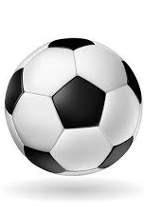
Piłka nożna
Fizyka w piłce nożnej daje o sobie znać dopiero, gdy na boisku piłka zostanie wprawiona w ruch. Piłka wirując wokół własnej osi, powoduje, że prędkość powietrza (względem piłki), które ją opływa, nie jest jednakowa po każdej stronie. Powietrze przepływa szybciej po tej stronie, po której ruch powierzchni piłki jest zgodny z ruchem powietrza. Piłka w locie musi mieć odpowiednią prędkość.
Na piłkę znajdującą się w powietrzu działa siła ciężkości skierowana w dół i siła oporu powietrza skierowana przeciwnie do kierunku ruchu. Żadna z nich nie może spowodować, że piłka w locie skręci w bok. Wiadomo jednak, że szybko obracająca się piłka może zmienić kierunek lotu pod wpływem siły Magnusa.

Slide 11
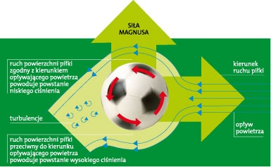
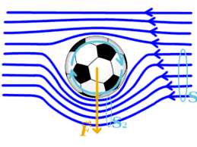
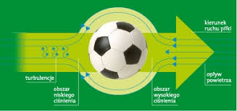

Slide 12
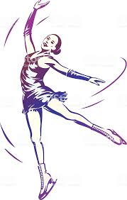
Łyżwiarstwo figurowe
Najczęstszym przedmiotem analizy fizycznej w łyżwiarstwie figurowym jest rotacja. Rotacja występuje często w skokach. Kiedy łyżwiarka skoczy, zwiększa prędkość obrotową, ciągnąc ręce i nogi. Zmniejsza to bezwładność obrotową powodując, że szybciej się kręci. Podczas szybkiej jazdy na łyżwach zostaje wytworzone ciepło które nie jest rozpraszane i niemal w całości zostaje zużyte na stopienie cienkiej warstwy lodu. Po oddaleniu się łyżwiarza warstwa ta natychmiast zostaje ochłodzona przez otaczającą ją taflę i zamieniona z powrotem w kryształki lodu.

Slide 13
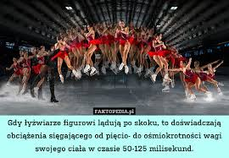
Kątowe równanie pędu do obracania się w łyżwiarstwie figurowym
Gdzie "I" jest bezwładnością obrotową, a "w" jest prędkością obrotu. Indeksy dolne 1 i 2 oznaczają odpowiednio "początkowe" i "końcowe". To równanie jest matematycznym wyrażeniem zasady zachowania momentu pędu dla ciała, które nie ma zewnętrznego momentu obrotowego. W przypadku łyżwiarki figurowej nie ma zewnętrznej siły powodującej obrót ciała po rozpoczęciu jego wirowania, a więc szybsze przyciąganięcie ramion i nóg zmniejsza jej bezwładność obrotową "I" i zwiększa jego prędkość obrotową.
I₁w₁=I₂w₂

Slide 14
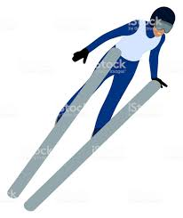
Narciarstwo
Fizyka w narciarstwie objawia się przede wszystkim w zjawisku tarcia występującym podczas rozbiegu i przy zatrzymaniu, a także zjawisku oporu powietrza i grawitacji.
Zjawisko tarcia być może i zmniejsza prędkość, doprowadzając w końcu do całkowitego zatrzymania, ale za to pozwala na realny i rzetelny pomiar odległości skoku.
Zjawisko oddziałujące na skoczka to grawitacja. Jest ono prawem, które nakazuje skoczkowi wrócić z powrotem na ziemię.
To powietrze, które znajduje się pod nartami, unosi je w powietrze. Zjawisko to nazywane zostało siłą nośną.
Opór powietrza również jest istotny, gdyż dzięki niemu skok kiedyś się kończy, a ponadto koniec ten jest łatwy do przewidzenia. I chociaż mogłoby się wydawać, że opór powietrza utrudnia skok, bo spowalnia skoczka, to przecież gdyby go wcale nie było, unoszenie się w powietrzu, chociażby przez moment byłoby niemożliwe.

Slide 15
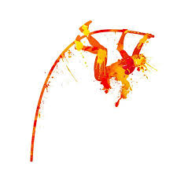
Skoki o tyczce
Przy wykonaniu skoku o tyczce wykorzystujemy wiele energii.
Istotą skoku o tyczce jest zamiana energii kinetycznej w energię potencjalną.

Slide 16
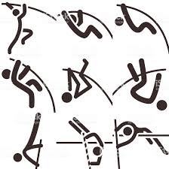
Etapy skoku o tyczce
Energia kinetyczna pochodzi z energii chemicznej, którą dostarczamy np. w postaci jedzenia. Znajduje się ona w mięśniach skoczka przygotowującego się do skoku.
Energia z mięśni zamieniana jest w energię ruchu. Jej ilość maleje na rzecz energii kinetycznej, ponieważ skoczek biegnie coraz szybciej.
Gdy skoczek jest blisko poprzeczki dalszą część tyczki wbija w dołek, a energia kinetyczna zamienia się w energię sprężystości.
Gdy tyczka się wyprostuje oddaje całą energię człowiekowi, dzięki temu może on przeskoczyć poprzeczkę.

Slide 17
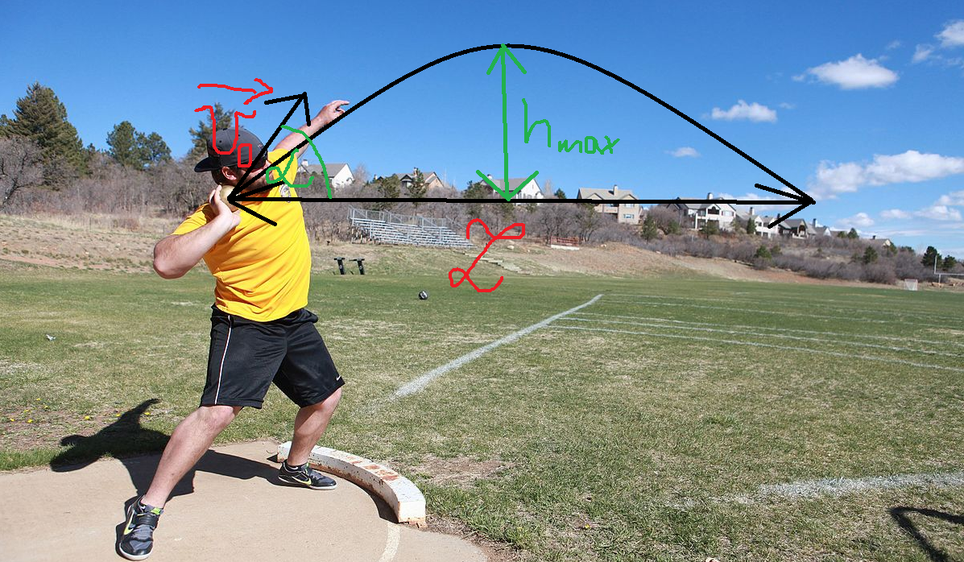
W pchnięciu kulą obecny jest rzut ukośny.
V₀-prędkość początkowa kuli
Z- zasięg rzutu
h_{max}- wysokość maksymalna kuli
Pchnięcie kulą

Slide 18
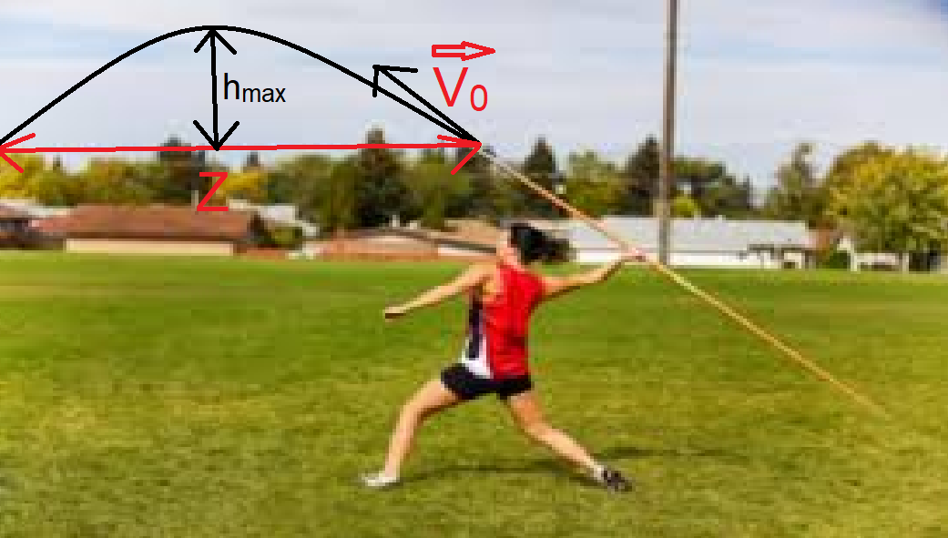
Rzut oszczepem

Slide 19
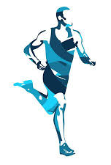
Bieganie
Wielu biegaczy boryka się ze złymi nawykami ruchu jak bieganie w pozycji pionowej (siła grawitacji ciągnie w dół). Jednak gdy biegacz troszkę się pochyli- siła grawitacji pociągnie go do przodu. Kolejnym przykładem zastosowania fizyki są wymachy rąk. Załóżmy, że ręka jest wahadłem: jeśli jest wyprostowana (długa) potrzebujesz więcej siły. Zginając rękę w łokciach skracamy wahadło dzięki czemu możemy zwiększyć częstotliwość zużywając mniej "paliwa".

Slide 20
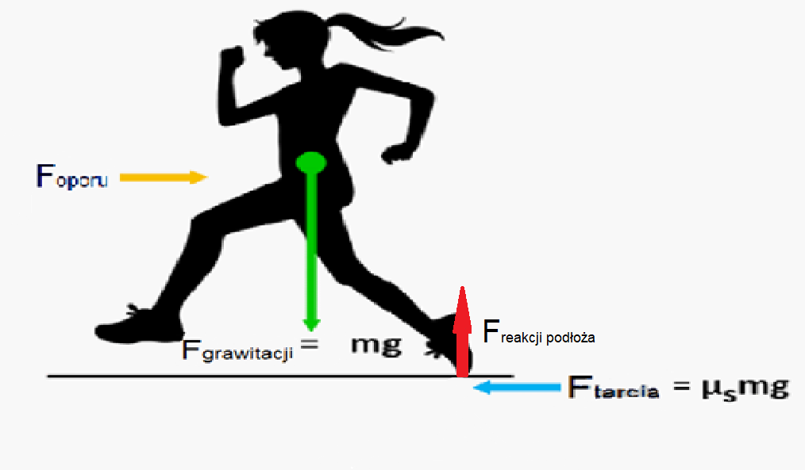
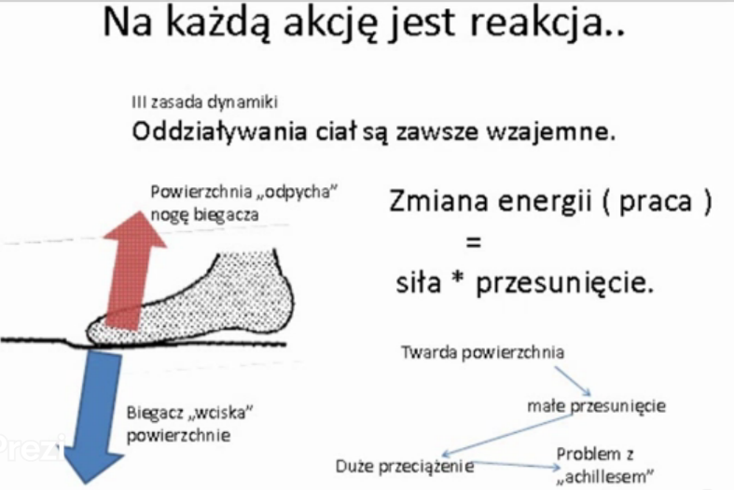

Slide 21
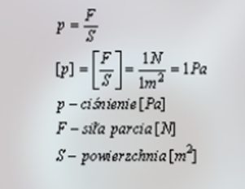
Nurkowanie
Każdemu nurkowanie powinno kojarzyć się z pojęciami takimi jak ciśnienie i siła wyporu czy też opór, a również z pięknym podwodnym światem. Na każde ciało zanurzone w cieczy działa zwrócona do góry siła wyporu. Wartość tej siły jest równa ciężarowi cieczy wypartej przez to ciało.
Duża gęstość wody sprawia że podczas nurkowania odczuwamy opór. Opory są tym większe im mniej opływową sylwetkę przyjmie nurek oraz im szybciej się porusza.

Slide 22

Pływanie
Podstawowymi elementami, które umożliwiają najlepsze wyniki w pływaniu jest minimalizowanie oporów z jakimi mamy do czynienia podczas przemieszczania się w wodzie oraz stałe zwiększenie się prędkości.
To czy ciało utonie czy będzie się unosić zależy głównie od tego czy siła jego ciężkości pozostaje w równowadze z siłą wyporu.

Slide 23
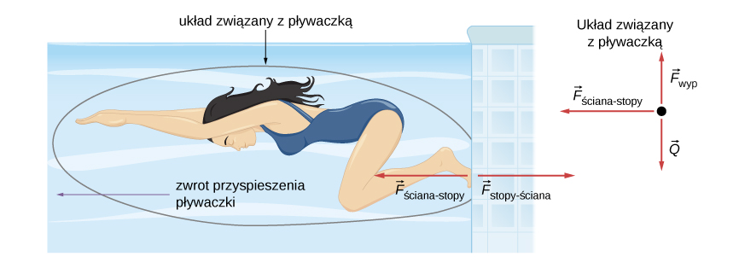

Slide 24
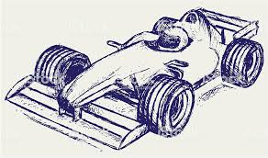
Projektanci skupiają się na jak najlepszym nadwoziu, którego głównym celem jest stworzenie możliwie największej siły dociskającej do nawierzchni toru. Siła ta powoduje, że opony mają większą przyczepność do powierzchni toru, umożliwiając pokonywanie zakrętów na dużej prędkości, zachowując jednocześnie stabilność i bezpieczeństwo. Siła ta rośnie wraz ze wzrostem prędkości, a wzrost prędkości powoduje powstawanie drugiej siły – siły oporu.
Minimalizacja sił oporu jest zatem drugim celem projektantów aerodynamiki w samochodach Formuły 1. Ponadto samochody te wyposażone są w tzw. skrzydła chociaż niewiele mają one wspólnego z tradycyjnymi skrzydłami, a już na pewno nie unoszą samochodu w powietrze. Wręcz przeciwnie. Mają one odwrotne działania, czyli mają maksymalnie przyciskać pojazd do torów. Z tego powodu skrzydło F1 wygląda odwrotnie niż skrzydło samolotu i podczas jazdy naciera na powietrze pod pewnym kątem. Kąt ten jest różny dla różnych torów i warunków atmosferycznych.
Wyścigi Formuły 1

Slide 25
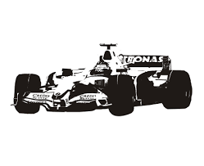
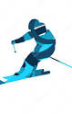
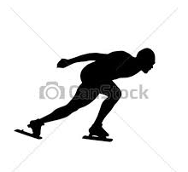
Przykładowe zadania
Zadanie 1
Bolid hamuje od szybkości 199,8 km/h aż do zatrzymania się w czasie 1 minuty i 12 sekund. Oblicz drogę hamowania, przyjmując, że ruch bolida jest jednostajnie opóźniony.
Zadanie 2
Łyżwiarz jadąc ruchem jednostajnie opóźnionym, przebył aż do zatrzymania drogę 25m w czasie 5s. Oblicz szybkość początkową łyżwiarza oraz wartość opóźnienia.
Zadanie 3
Przemek i Wojtek startują jednocześnie z tego samego punktu bieżni w przeciwne strony. Oblicz po jakim czasie chłopcy miną się pierwszy raz. Bieżnia ma długość 360m, a szybkości Przemka i Wojtka wynoszą odpowiednio 5m/s i 7m/s.
Zadanie 4
Narciarz zjechał „na krechę” z górki o wysokości 20m i kącie nachylenia 15°, po czym uderzył w śnieżną zaspę znajdującą się w odległości 75m od podnóża górki. Współczynnik tarcia nart o śnieg wynosi 0,12. Oblicz, z jaką szybkością narciarz uderzył w zaspę. W obliczeniach pomiń opór powietrza.

Slide 26
Dziękuję za uwagę!
Wykonanie: Eliza Podleś

Slide 27

Źródła:
https://prezi.com/m5cpypfivvsc/fizyka-w-sporcie/
https://prezi.com/syufrc-ta_f9/fizyka-w-sporcie/
https://prezi.com/p/2ea8kiwyyypj/fizyka-w-sporcie/
https://prezi.com/1ituksw1ry2b/fizyka-w-sporcie/
https://prezi.com/mhhuwijt4ikf/fizyka-w-sporcie/
https://swiat-prezentacji.pl/prezentacja/fizyka-a-sport
https://prezi.com/vfmgomhmfduf/fizyka-w-koszykowce/
https://www.google.pl/imghp?hl=pl&tab=wi&authuser=0&ogbl

